Slide 1



Institute of Software,Chinese Academy of Sciences
《openEuler内核编程》
第三章 第1讲
内存分配和管理之kmalloc和vmalloc
中国科学院软件研究所
2021年1月18日

Slide 2
大纲
1.1 用kmalloc 分配1KB、8KB的内存并打印指针地址（45min）
1.2 用vmalloc分配8KB、1MB，64MB的内存并打印指针地址（45min）
1.3 模拟Linux伙伴系统的算法和机制，编写自己的内存管理（90min）
1.4 使用首次适应算法实现一个简单的malloc内存分配器，满足内存分配和释放。（60min）

Slide 3
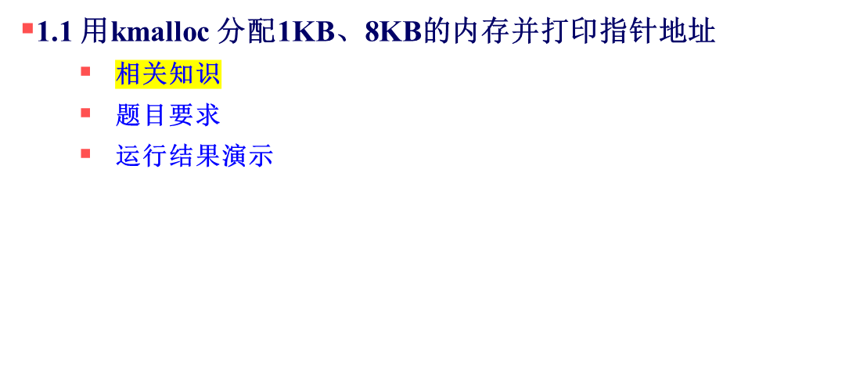
大纲

Slide 4
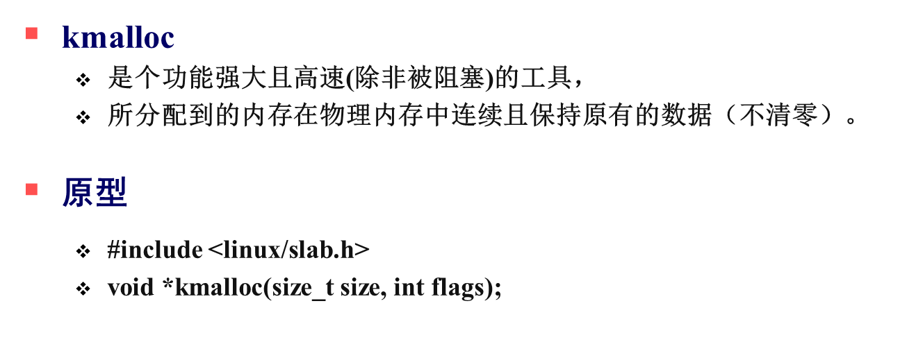
相关知识

Slide 5
相关知识
size 参数
  内核管理系统的物理内存，物理内存只能按页面进行分配。
  kmalloc 和典型的用户空间 malloc 在实际上有很大的差别，内核使用特别的基于页的分配技术，以最好的方式利用系统 RAM。Linux 处理内存分配的方法：创建一系列内存对象集合，每个集合内的内存块大小是固定。
  处理分配请求时，就直接在包含有足够大内存块的集合中传递一个整块给请求者。
注意
  内核只能分配一些预定义的、固定大小的字节数组。
  kmalloc 能够处理的最小内存块是 32 或 64 字节（体系结构依赖），而内存块大小的上限随着体系和内核配置而变化。
  考虑到移植性，不应分配大于 128 KB的内存。若需多于几个 KB的内存块，最好使用其他方法。

Slide 6
相关知识
flags 参数
  内存分配最终总是调用 __get_free_pages 来进行实际的分配，这就是 GFP_ 前缀的由来。
  任何标志都定义在 <linux/gfp.h>，有符号代表常常使用的标志组合。

Slide 7
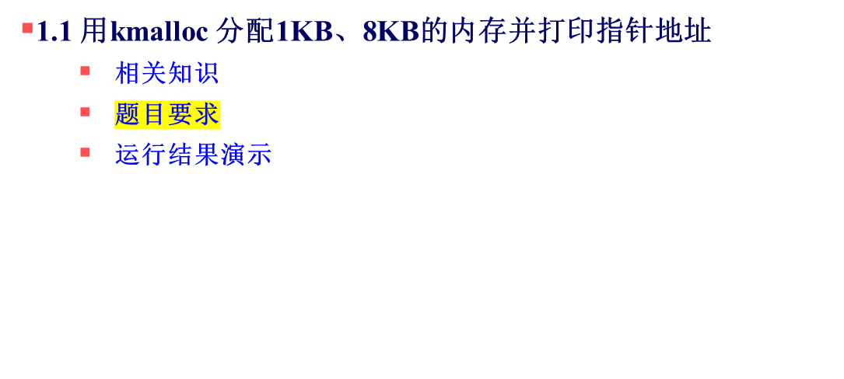
大纲

Slide 8
题目要求
  编写内核模块，调用kmalloc()函数，并分配内存，打印指针地址
  编写makefile文件，执行make
  加载模块，查看加载的模块内容，即打印出来的指针地址
  根据机子是32位或者是64位的情况，分析地址落在的区域，并给出相应的解释

Slide 9
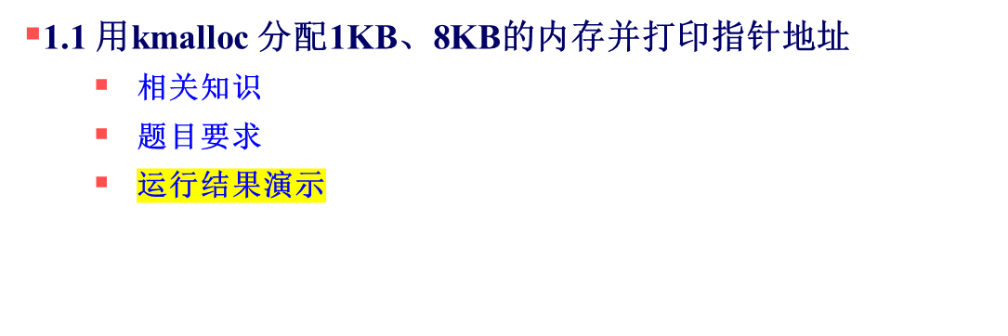
大纲

Slide 10
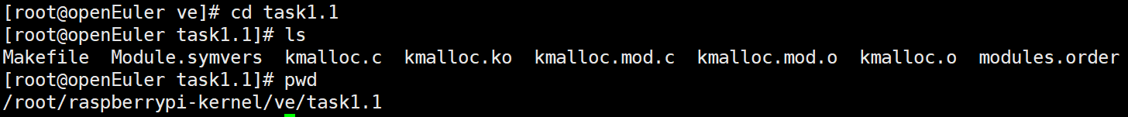
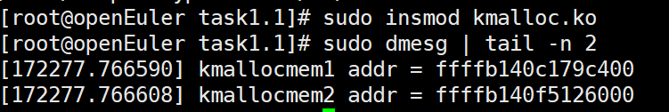
运行结果演示
编译完成后环境内容
1. 安装内核模块
2. 查看输出
sudo insmod kmalloc.ko
sudo dmesg | tail -n 2

Slide 11
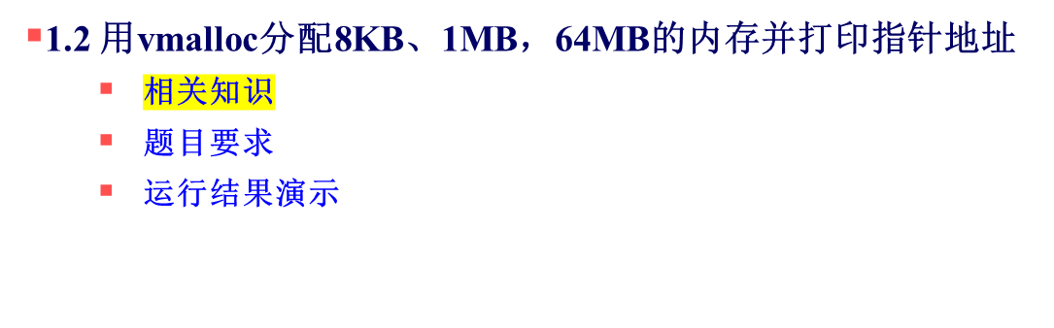
大纲

Slide 12
相关知识
kmalloc
  申请的内存位于物理内存映射区域，而且在物理上也是连续的，
  它们与真实的物理地址只有一个固定的偏移，
  因为存在较简单的转换关系，所以对申请的内存大小有限制，不能超过128KB。

Slide 13
相关知识
vmalloc
  vmalloc() 函数则会在虚拟内存空间给出一块连续的内存区，但这片连续的虚拟内存在物理内存中并不一定连续。
  由于 vmalloc() 没有保证申请到的是连续的物理内存，因此对申请的内存大小没有限制，如果需要申请较大的内存空间就需要用此函数了。
  由于直接内存映射区（3GB ~ 3GB+896MB）是直接映射到物理地址（0 ~ 896MB）的，所以内核不能通过直接内存映射区使用到超过 896MB 之外的物理内存。
  这时候就需要提供一个机制能够让内核使用 896MB 之外的物理内存，所以 Linux 就实现了一个 vmalloc 机制。

Slide 14
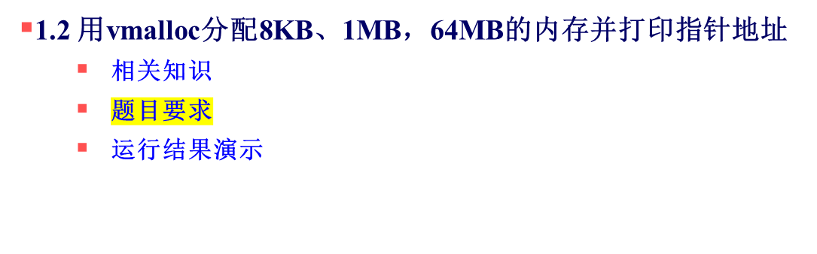
大纲

Slide 15
题目要求
  编写内核模块，调用vmalloc()函数，并分配内存，打印指针地址
  编写makefile文件，执行make
  加载模块，查看加载的模块内容，即打印出来的指针地址
  根据机子是32位或者是64位的情况，分析地址落在的区域，并给出相应的解释.

Slide 16
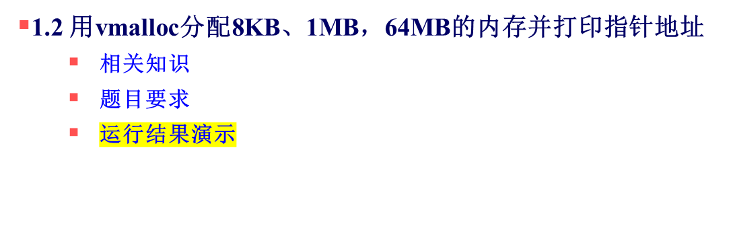
大纲

Slide 17
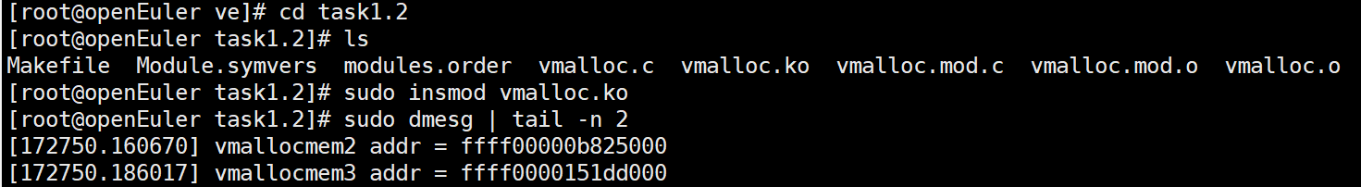
运行结果演示
编译完成后环境内容
1. 安装内核模块
2. 查看输出
sudo insmod vmalloc.ko
sudo dmesg | tail -n 2

Slide 18
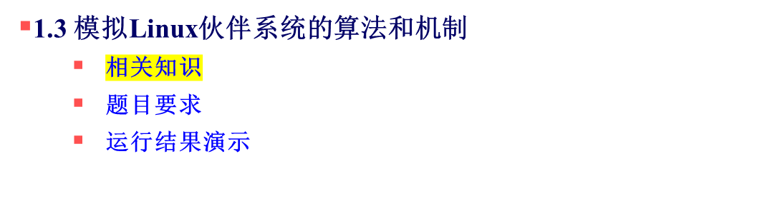
大纲

Slide 19
相关知识
  伙伴算法要解决的问题是频繁地请求和释放不同大小的一组连续页框，必然导致在已分配页框的块内分散了许多小块的空闲页面，
  由此带来的问题是，即使有足够的空闲页框可以满足请求，但要分配一个大块的连续页框可能无法满足请求。

Slide 20
相关知识
伙伴算法
  伙伴算法（Buddy system）把所有的空闲页框分为11个块链表，每块链表中分布包含特定的连续页框地址空间，
  比如第0个块链表包含大小为2^0个连续的页框，第1个块链表中，每个链表元素包含2个页框大小的连续地址空间，….，第10个块链表中，每个链表元素代表4M的连续地址空间。
  每个链表中元素的个数在系统初始化时决定，在执行过程中，动态变化。
注意
  伙伴算法每次只能分配2的幂次页的空间，比如一次分配1页，2页，4页，8页，…，1024页(2^10)等等，
  每页大小一般为4K，因此，伙伴算法最多一次能够分配4M的内存空间。

Slide 21
相关知识
伙伴算法
  较好的解决外部碎片问题
  当需要分配若干个内存页面时，用于DMA的内存页面必须连续，伙伴算法很好的满足了这个要求
  只要请求的块不超过512个页面(2MB)，内核就尽量分配连续的页面。
  针对大内存分配设计。

Slide 22
相关知识
缺点
  合并的要求太过严格，只能是满足伙伴关系的块才能合并，比如第1块和第2块就不能合并。
  碎片问题：一个连续的内存中仅仅一个页面被占用，导致整块内存区都不具备合并的条件
  浪费问题：伙伴算法只能分配2的幂次方内存区，当需要8K（2页）时，好说，当需要9K时，那就需要分配16K（4页）的内存空间，但是实际只用到9K空间，多余的7K空间就被浪费掉。

Slide 23
大纲

Slide 24
题目要求
  模拟Linux伙伴系统的算法和机制，编写自己的内存管理小程序，要求设计实现一个简单的内存管理程序，能够在256MB的内存块内，支持4KB内存、1MB内存、 4MB内存三类固定长度内存管理的频繁分配和回收。
  本实验可以脱离树莓派，在本机制作，亦可以在树莓派上进行模拟。
  可以使用的编程语言不限，C、C++、java、python均可。

Slide 25

大纲

Slide 26
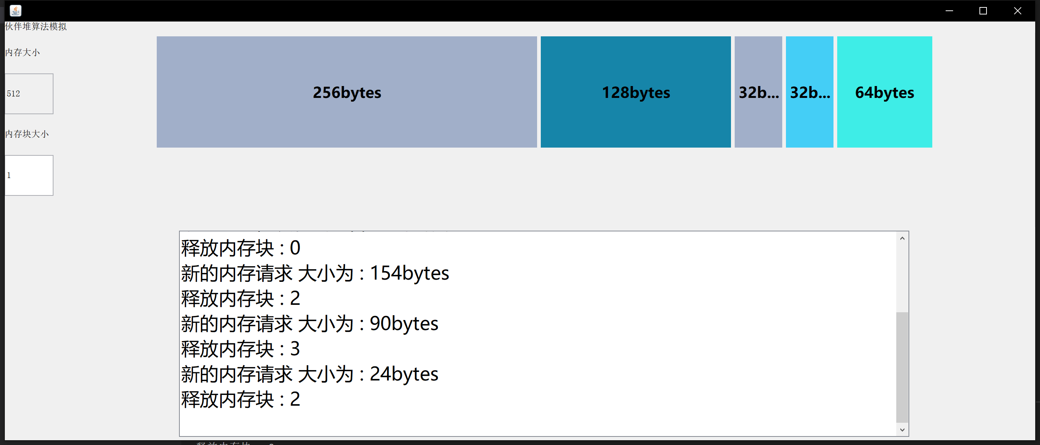
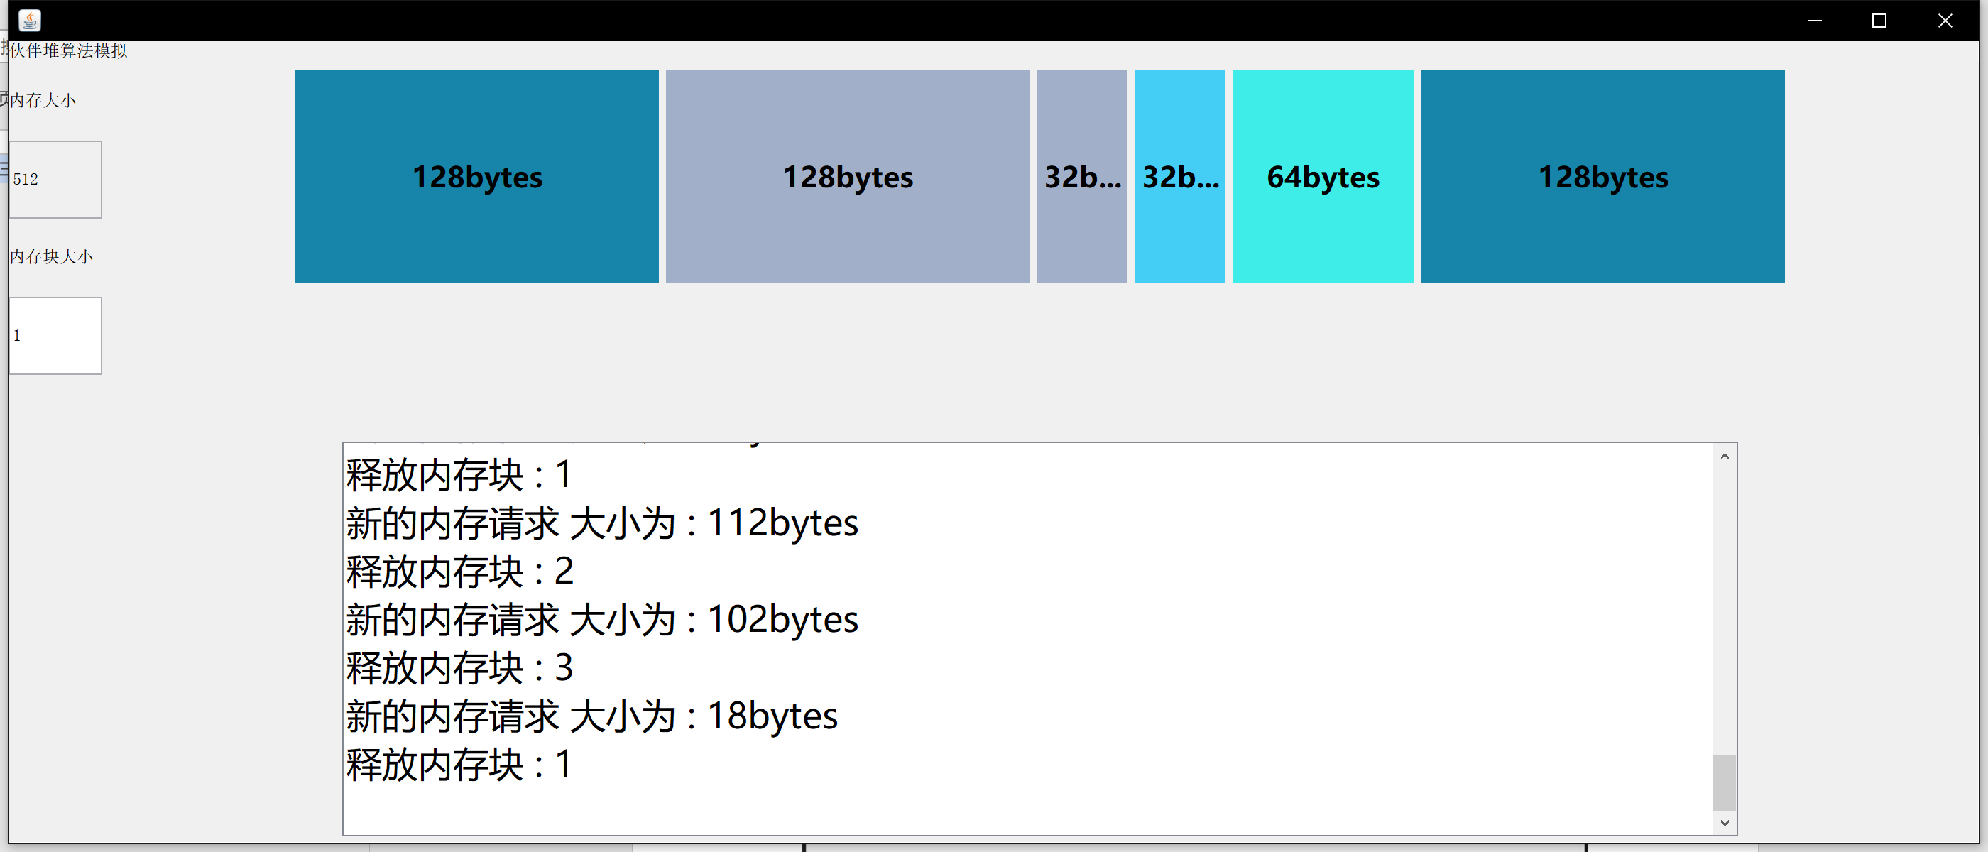
实验步骤
本示例代码由java作为编程语言。

Slide 27
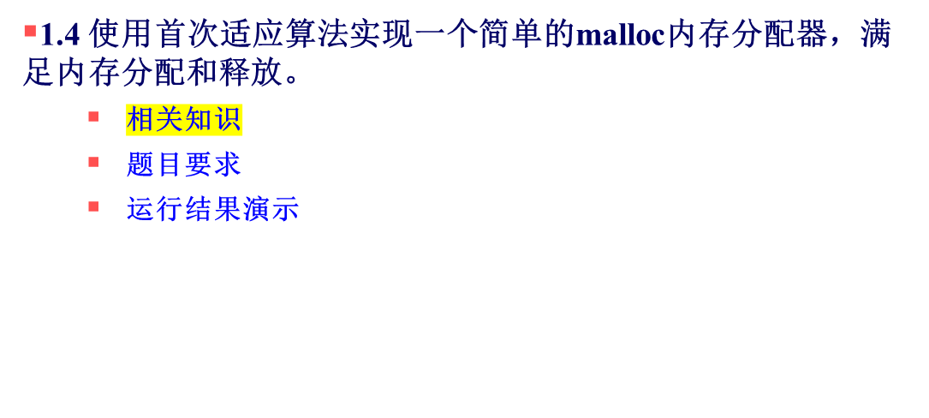
大纲

Slide 28
相关知识
原理
  使用该算法进行内存分配时，从空闲分区链首开始查找，直至找到一个能满足其大小需求的空闲分区为止；
  然后再按照作业的大小，从该分区中划出一块内存分配给请求者，余下的空闲分区仍留在空闲分区链中。
  该算法倾向于使用内存中低地址部分的空闲分区，在高地址部分的空闲分区非常少被利用，从而保留了高地址部分的大空闲区。
  显然为以后到达的大作业分配大的内存空间创造了条件。
  缺点在于低址部分不断被划分，留下许多难以利用、非常小的空闲区，而每次查找又都从低址部分开始，这无疑会增加查找的开销。

Slide 29
相关知识
首次适应算法（first Fit,FF）
  FF算法是以空闲链的首地址递增顺序组织起来，当提出分配需求时，遍历组织好的空白链，找到第一个空间大于等于分配需求的空白分配块分配。
  若遍历一遍都未找到满足需求的空白块，则分配失败。
  优点：该算法倾向于优先利用地址部分的空闲块，从而保留了高地址部分的空闲块，则高地址部分就有可能留有大容量的内存块，为大需求的作业创造了条件
  缺点：该算法每次都是从低地址找起，导致其低地址留下了许多无法使用的外部碎片，降低了后续查找的效率。

Slide 30
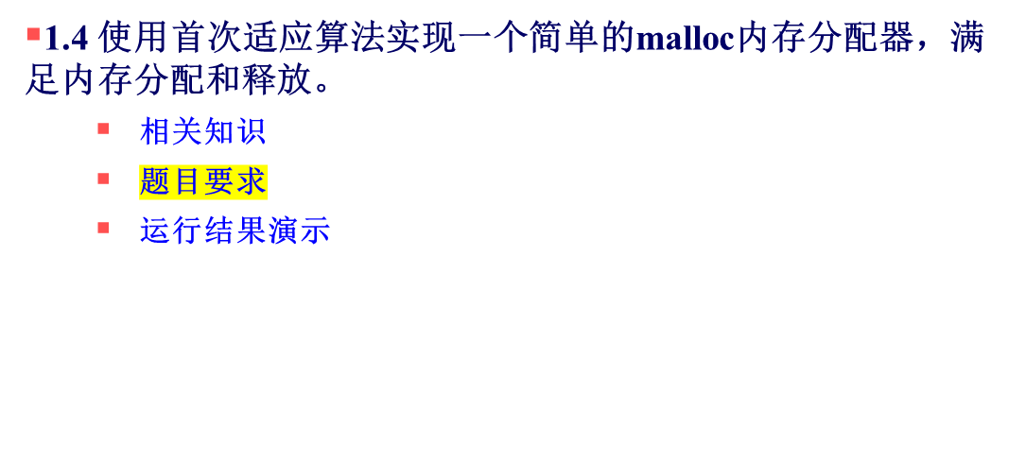
大纲

Slide 31
题目要求
  模拟Linux伙伴系统的算法和机制，编写自己的内存管理小程序，要求设计实现一个简单的内存管理程序，能够在256MB的内存块内，支持4KB内存、1MB内存、 4MB内存三类固定长度内存管理的频繁分配和回收。
  编程语言：C语言。
  使用树莓派。

Slide 32
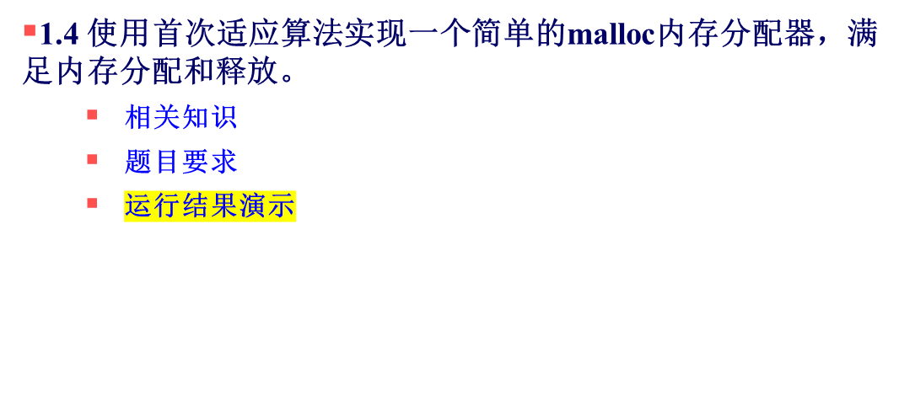
大纲

Slide 33
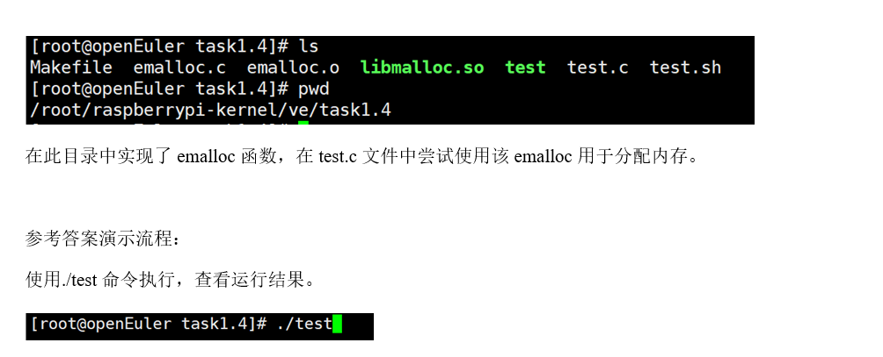
实验步骤

Slide 34
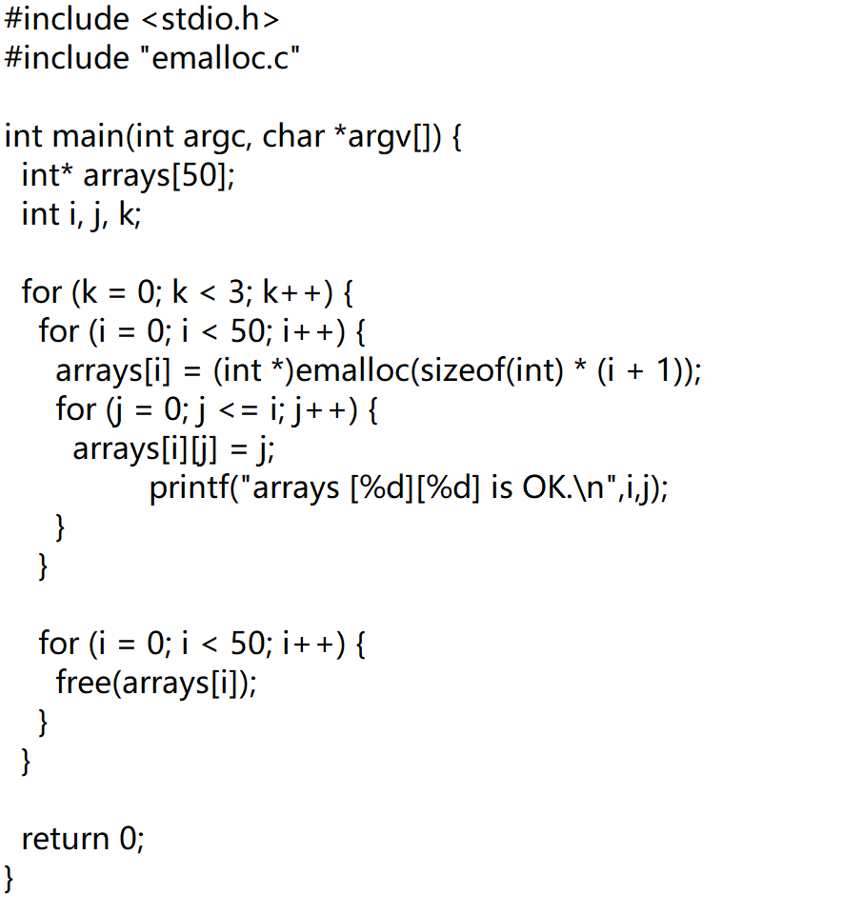
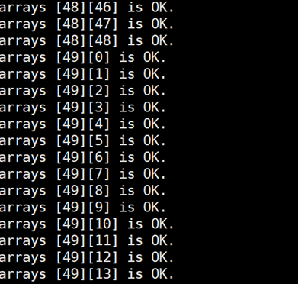
实验步骤
如图所示进行使用emalloc进行内存分配，运行结果显示emalloc能够正常分配内存以供使用。

Slide 35
结束
谢谢

